Slide 1
HACKATHON MICHELIN
Optimización de almacenamiento de cubiertas en camión
Miguel González Pampliega
Diego Arbeloa Pérez
Guillermo Arce Gómez

Slide 2






OBJETIVOS
Crear una aplicación que resuelva el problema de la optimización de neumáticos.
La solución debe ser realista y funcional.
La solución debe ser útil y viable de implementar.
La solución debe ser escalable.

Slide 3

APROXIMACIÓN
Se van a desarrollar dos aplicaciones con Python:
Una versión de escritorio con interfaz gráfica (orientada a Windows).
Una versión para terminal (orientada a Linux aunque también funciona en Windows).
Notes:
Puntualizar que Python es un lenguaje versátil, potente y multiplataforma, por lo que la instalación es fácil y sin errores.

Slide 4
APROXIMACIÓN
A partir de una serie de algoritmos ya implementados, la aplicación obtiene la solución óptima.
Se pueden añadir más algoritmos de resolución sin tener que modificar el código del programa.
Notes:
El programa detecta todos los algoritmos en un fichero y los utiliza, quedándose con el resultado del mejor.

Slide 5
APROXIMACIÓN Algoritmos
Distribución hexagonal
Distribución de máxima densidad
Algoritmo de optimización geométrica

Slide 6
INSTALACIÓN
La instalación es muy sencilla.
Se puede realizar o bien instalando el ejecutable (Versión para Windows) o bien descargando los ficheros para la versión de terminal (Versión Linux)

Slide 7
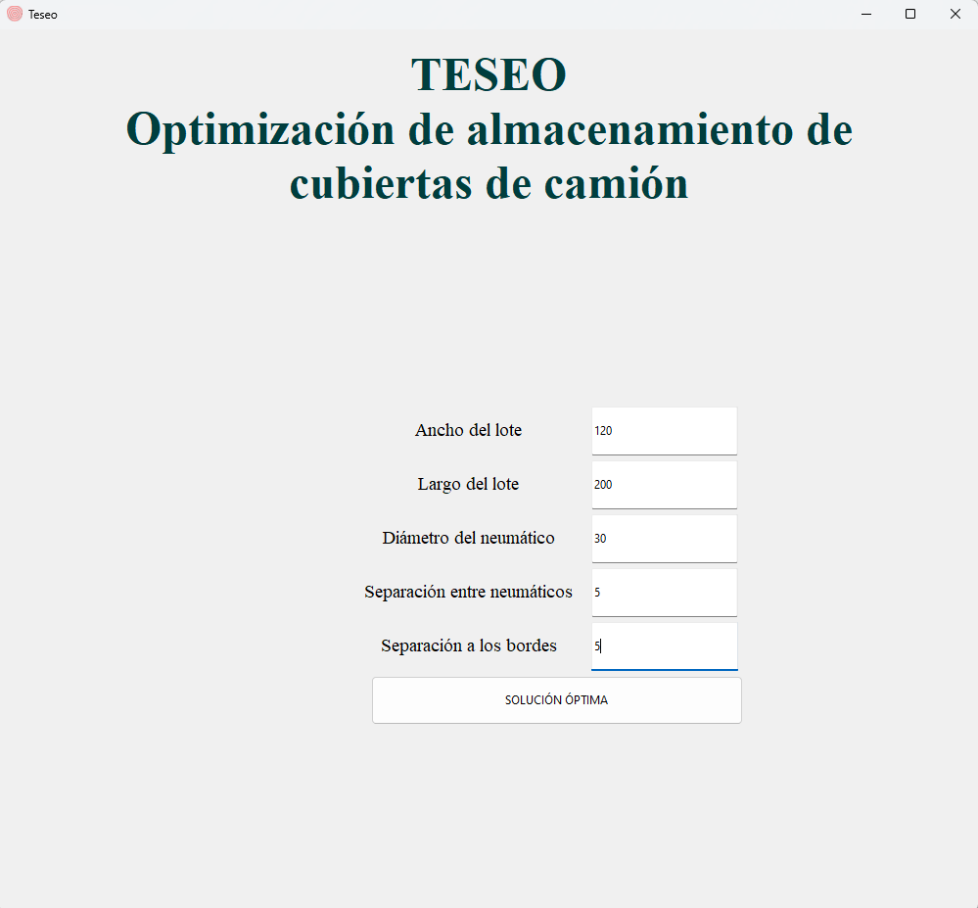
DEMOSTRACIÓN
Versión para Windows
Entrada

Slide 8
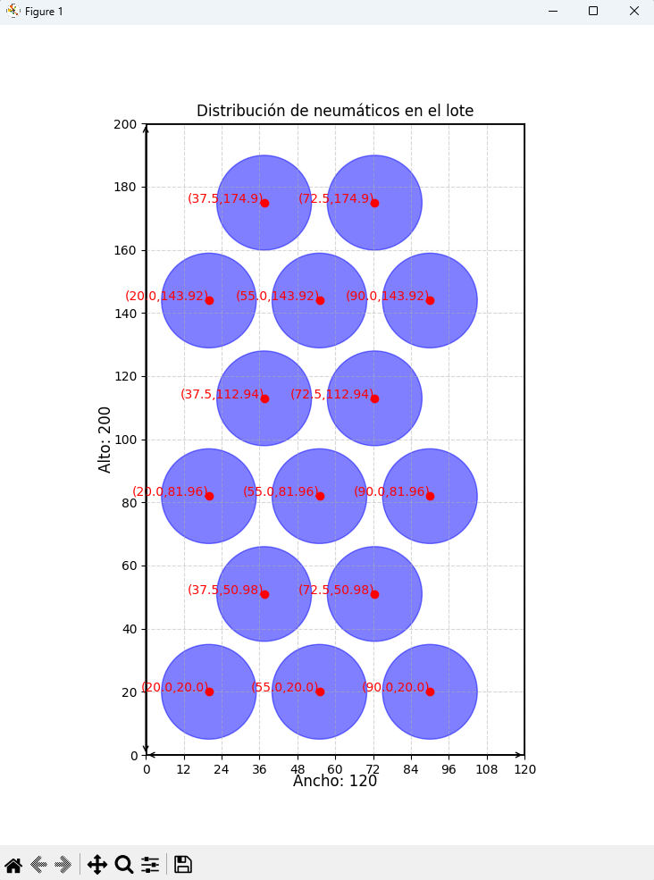
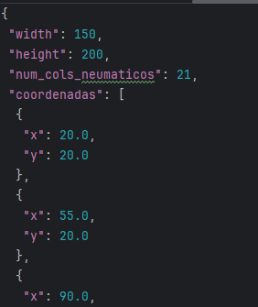
DEMOSTRACIÓN
Versión para Windows
Salida

Slide 9
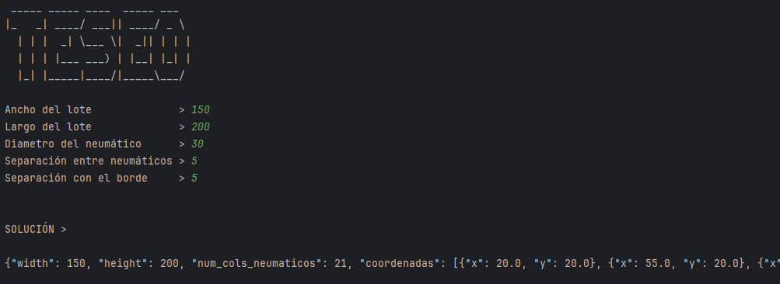
DEMOSTRACIÓN
Versión para Terminal (Windows y Linux)
Entrada y Salida
La salida se produce por pantalla, además de almacenarse en un fichero JSON.

